Slide 1

Diseño de una aplicación móvil como alternativa tecnológica para mejorar la movilidad de los estudiantes de la UTCH
PROGRAMA DE INGENIERÍA DE TELECOMUNICACIONES E INFORMÁTICA
"Conectando estudiantes, construyendo futuro" - UTCH

Slide 2

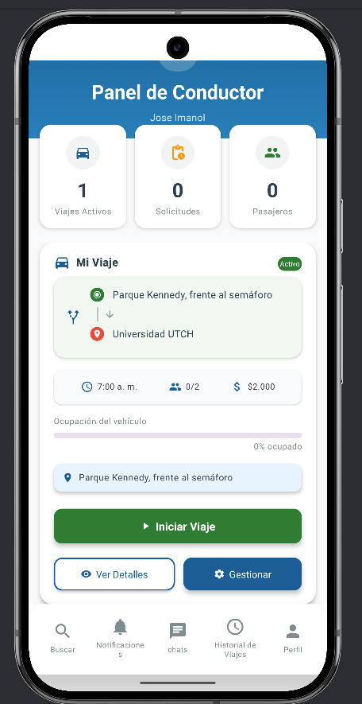



¿Qué es UTCH CHOMPI?
UTCH CHOMPI es una aplicación móvil de carpooling diseñada exclusivamente para la comunidad universitaria de la UTCH, que permite compartir vehículos entre estudiantes.
La aplicación busca reducir significativamente los costos de transporte, mejorar la movilidad y fortalecer los lazos comunitarios entre los estudiantes.
108
Estudiantes encuestados
80.6%
Estudiantes encuestados
108k-280k
Ahorro mensual

Slide 3



Comparación de Costos de Transporte
La realidad del transporte estudiantil
El transporte representa un desafío económico significativo para los estudiantes de la UTCH, con costos muy superiores al promedio nacional.
Este problema afecta directamente al rendimiento académico y la permanencia universitaria de miles de estudiantes.
15,000
Estudiantes matriculados
180k-350k
Gastos mensuales
+60%
de estudiantes sin vehículo
Análisis específico UTCH: Se espera que UTCH CHOMPI reduzca los gastos de transporte en estudiantes sin vehículos en más del 80% y en estudiantes con vehículos más del 50%. Los costos tradicionales en Quibdó ($350,000) son significativamente más altos que el promedio nacional.

Slide 4
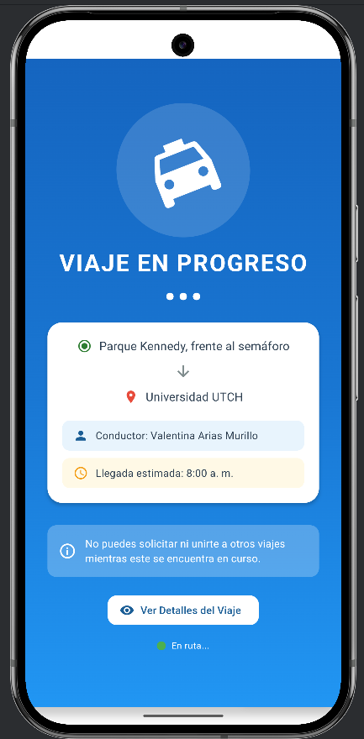
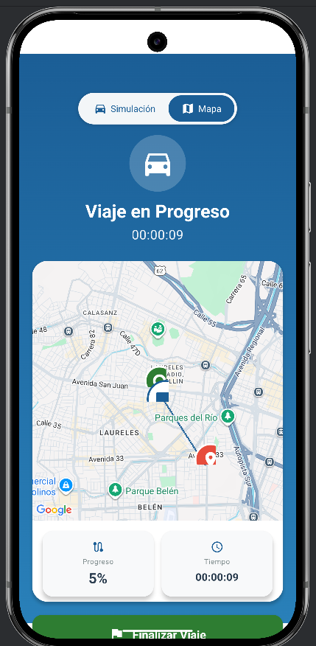
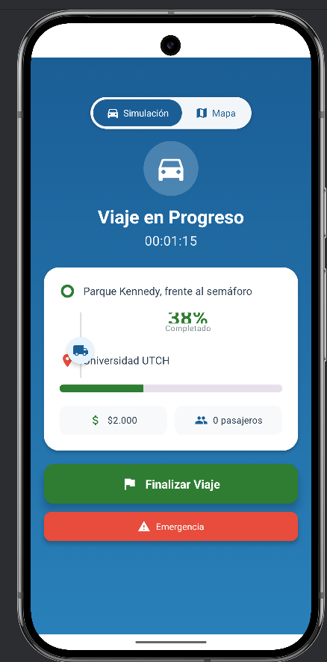




Problema actual
Los estudiantes de la UTCH enfrentan diariamente desafíos significativos de movilidad:
Costos de transporte elevados para estudiantes con presupuesto limitado
v Rutas y horarios de transporte público poco flexibles
Tráfico y congestión en accesos principales al campus
Estacionamiento limitado en las instalaciones universitarias

Slide 5
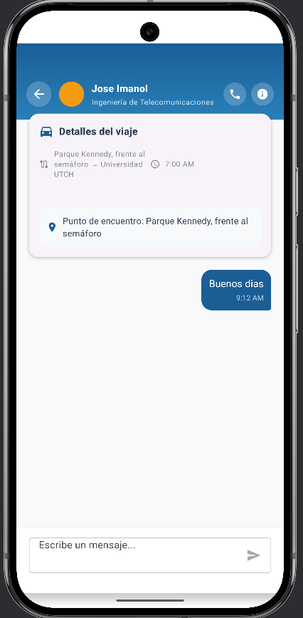
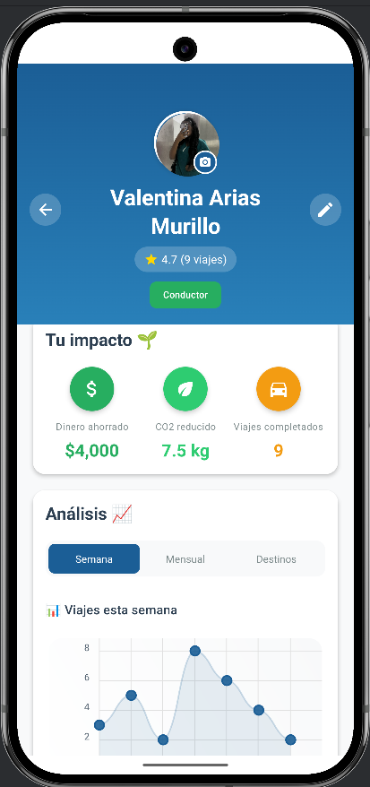
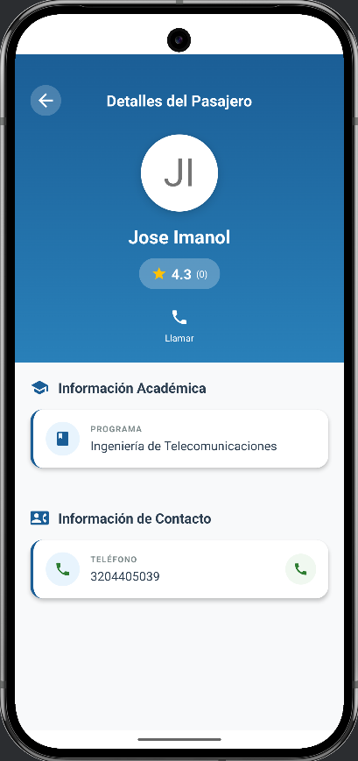





Solución propuesta: UTCH CHOMPI
UTCH CHOMPI es la solución innovadora para los desafíos de movilidad en nuestra universidad
App móvil de carpooling exclusiva para la comunidad UTCH
……Conecta conductores y pasajeros con rutas y horarios compatibles
Cuentas verificadas con correo institucional para mayor seguridad
Aportes compartidos de gastos entre estudiantes
Enfoque en seguridad y comunidad universitaria UTCH

Slide 6




Casos de éxito
Experiencias en Colombia
El análisis de experiencias internacionales y nacionales nos permite identificar factores de éxito y lecciones aprendidas para la implementación de UTCH CHOMPI.
Uniandes Carpooling
Sistema de viajes compartidos para la comunidad de la Universidad de los Andes con verificación institucional.
    Zimride (Estados Unidos)
    Plataforma enfocada en universidades que conecta a conductores y pasajeros mediante redes sociales.
    Aprendizaje: Integración con identidad universitaria y validación de usuarios académicos.
Poli Carpooling JIC
Iniciativa del Politécnico Colombiano JIC enfocada en reducir el impacto ambiental y costos de transporte.
    Caronetas (Brasil)
    Solución que facilita viajes compartidos para trayectos largos y cortos con énfasis en la seguridad.
    Aprendizaje: Sistema de calificaciones y creación de comunidad de confianza.
Factores clave de éxito identificados:
Verificación de identidad institucional
Sistemas de calificación y confianza entre usuarios
Interfaz sencilla y accesible para todos los usuarios
Incentivos para conductores que comparten sus vehículos
    Aventones (México)
    Pionera en Latinoamérica, enfocada en reducir el tráfico y emisiones en ciudades congestionadas.
    Aprendizaje: Adaptación a la cultura local y gamificación para aumentar participación.

Slide 7
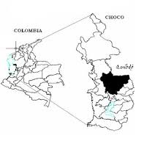
Innovación Regional
La Universidad Tecnológica del Chocó se posiciona como la primera institución en implementar una solución de carpooling universitario documentada en la región del Pacífico colombiano.
Esta iniciativa abre el camino para el desarrollo de la movilidad colaborativa en una zona tradicionalmente desatendida en términos de innovación tecnológica aplicada al transporte.
Aspectos pioneros del proyecto:
Primera en la región
Solución sin precedentes en el Pacífico colombiano
Enfoque comunitario
Adaptada a las necesidades específicas de la UTCH
Impulso regional
Modelo para otras instituciones educativas del Pacífico

Slide 8
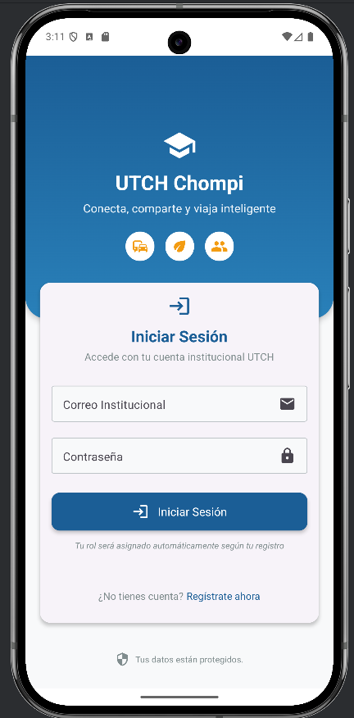
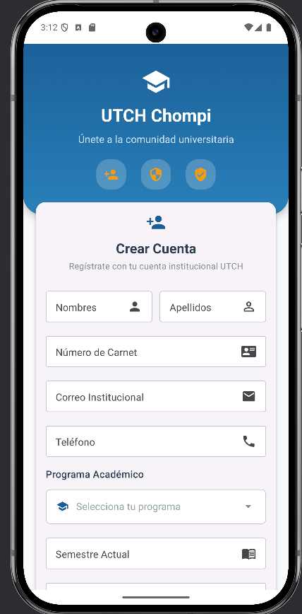
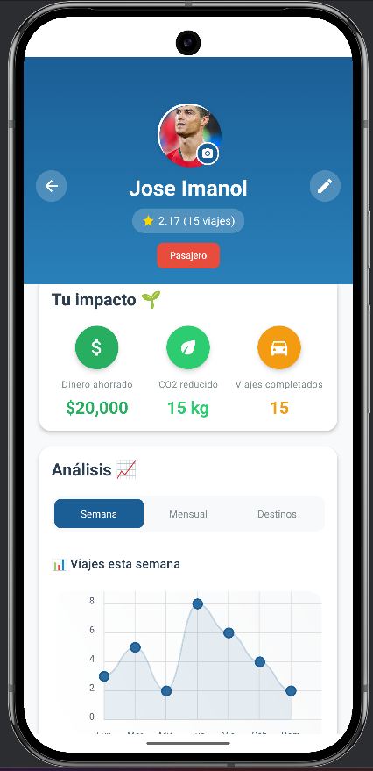
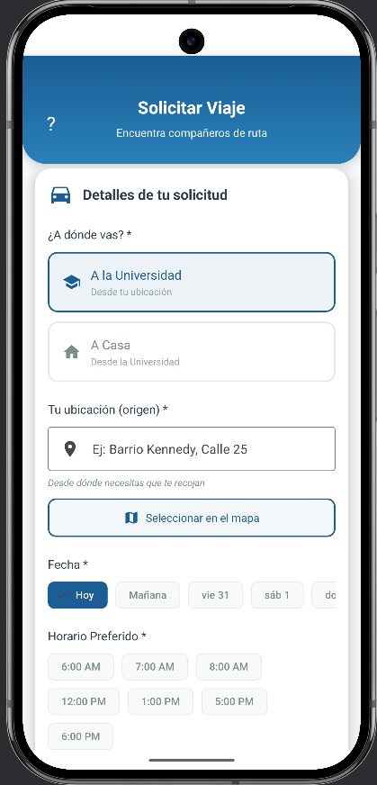

Slide 9
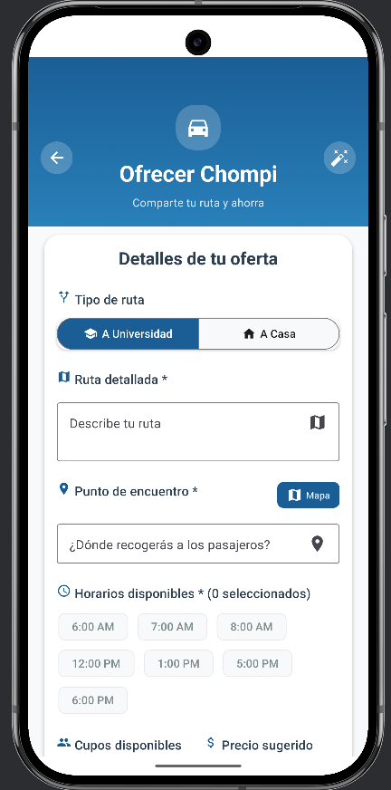
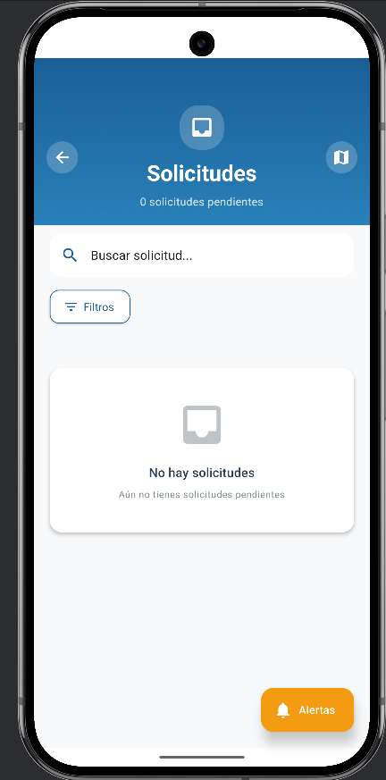
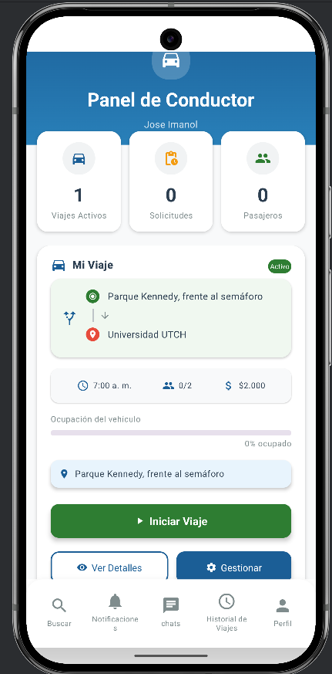
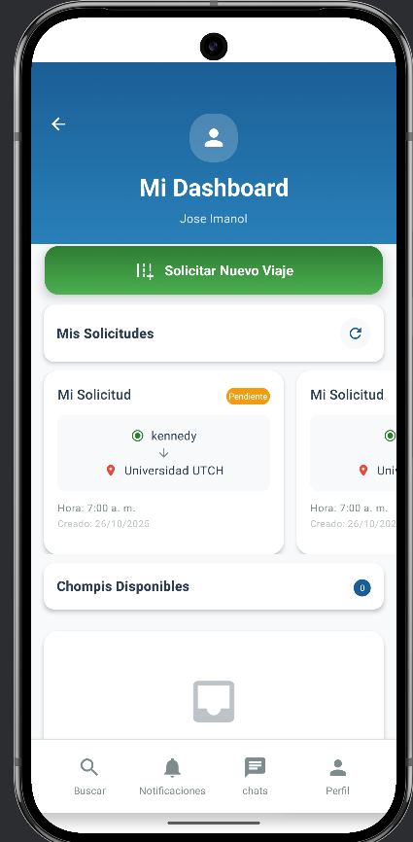

Slide 10
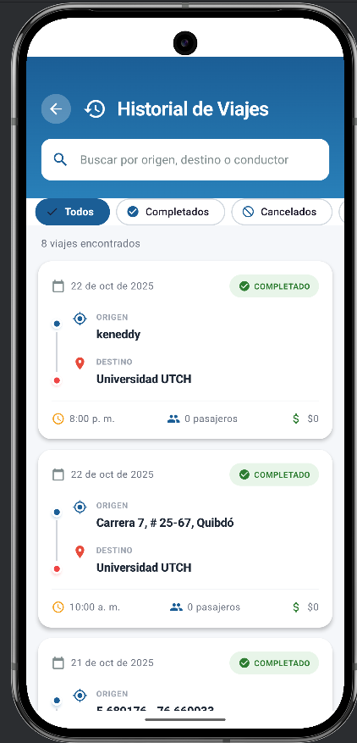
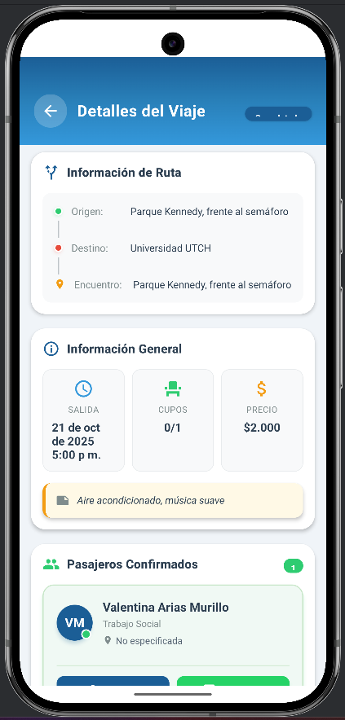
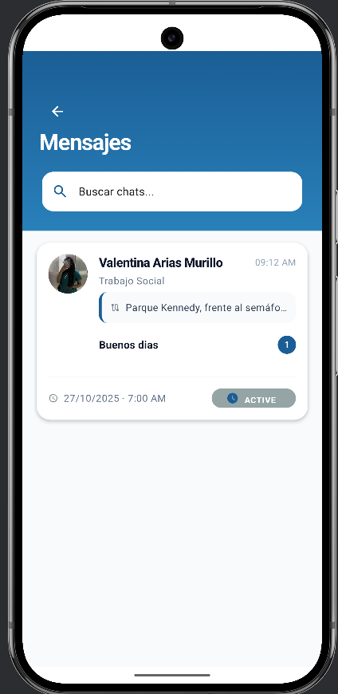
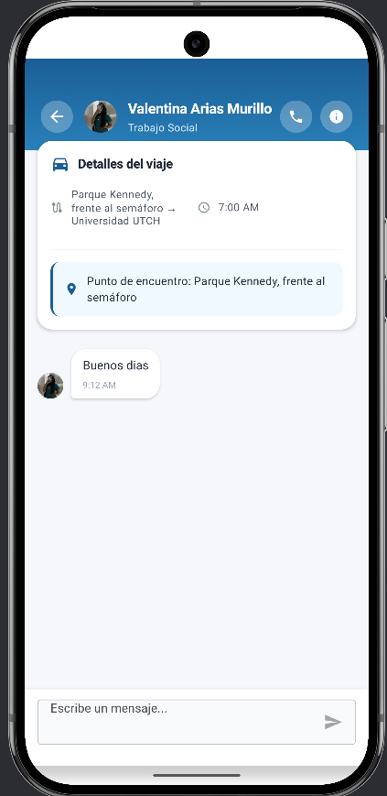

Slide 11
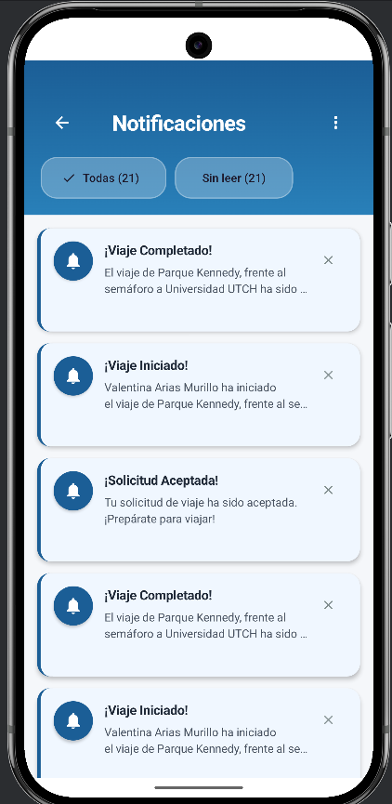
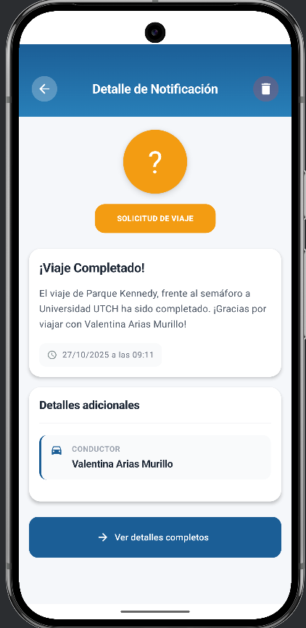

Slide 12

Gracias por su atención

